Slide 1

МИНИСТЕРСТВО ОБРАЗОВАНИЯ
ТВЕРСКОЙ ОБЛАСТИ
О проведении капитального ремонта зданий и помещений, благоустройстве территории государственного казенного учреждения для детей-сирот и детей, оставшихся без попечения родителей, «Калязинский детский дом «Родничок»
г. Тверь
20 апреля 2021 года

Slide 2
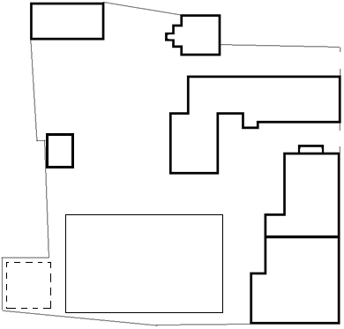
ПЛАН УЧАСТКА ДЕТСКОГО ДОМА «РОДНИЧОК»
Литер В1
Литер В
Вх. 2
Расшифровка условных обозначений:
Литер А, А1 – основное здание детского дома «Родничок» с подвалом;
Литер Б – здание кухни;
Литер Б1 – здание под размещение групп;
Литер В – здание котельной;
Литер В1 – здание бани-прачечной;
Литер Д – гараж;
Вх. 1 – основной вход на территорию;
Вх. 2 – вход на хозяйственный двор;
СП – спортивная площадка;
ДП – детская площадка
Литер Б
Литер Д
Литер
Б1
Вх. 1
Литер
А
СП
Литер
А1
ДП
Notes:
2

Slide 3
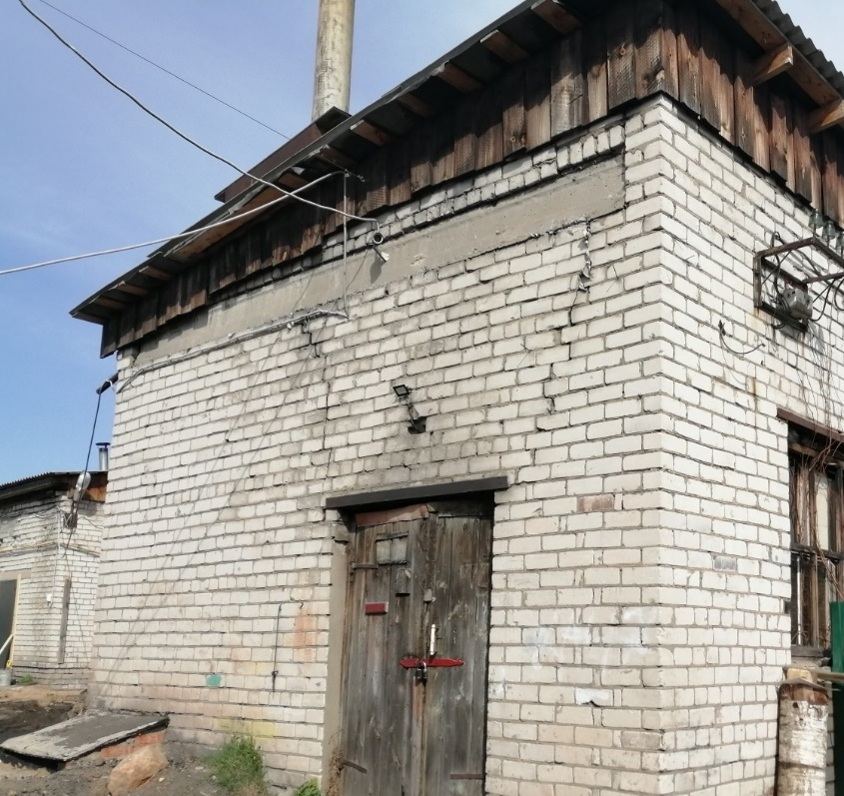
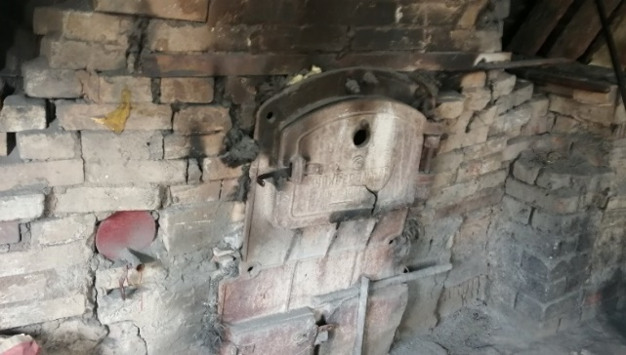
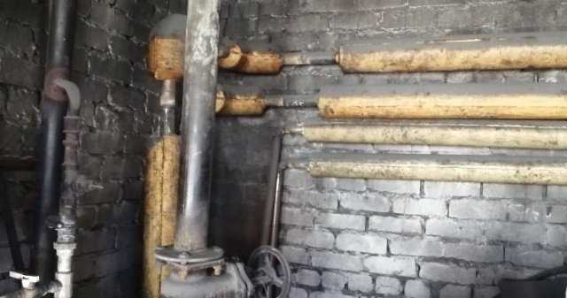
ЗДАНИЕ КОТЕЛЬНОЙ* ДЕТСКОГО ДОМА «РОДНИЧОК»
(ЗДАНИЕ ЛИТЕР В). ТЕКУЩЕЕ СОСТОЯНИЕ
Угольный котел
Здание котельной
Трубы газового отопления
* Для отопления зданий детского дома «Родничок» подведен газ, при этом в здании неиспользуемой твердотопливной котельной (угольный котел в аварийном состоянии) расположены узлы газоснабжения
Notes:
3

Slide 4
ЗДАНИЕ КОТЕЛЬНОЙ ДЕТСКОГО ДОМА «РОДНИЧОК»
(ЗДАНИЕ ЛИТЕР В). ХАРАКТЕРИСТИКИ И НЕОБХОДИМЫЕ ВИДЫ РАБОТ
Количество этажей, ед. | 1
Общая площадь здания, кв. м | 45,3
Износ здания, % | 49
Необходимые виды работ |  | Стоимость, тыс. руб. | Сроки
разработка сметной документации |  | 36,2 | 2021 год
фасадные работы |  | 779,0 | 2021 год
устройство отмостки
ремонт кровли
косметический ремонт здания
противоаварийные работы с угольным котлом
ИТОГО |  | 815,2
Notes:
4

Slide 5
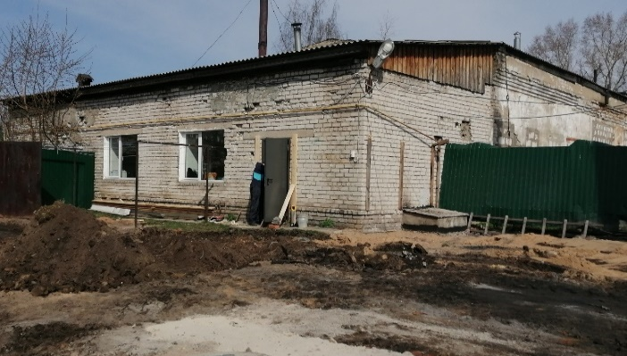
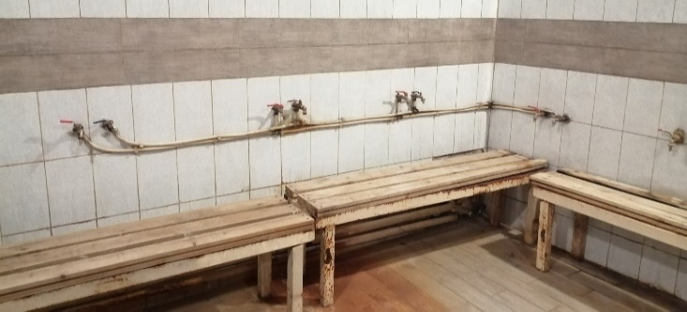
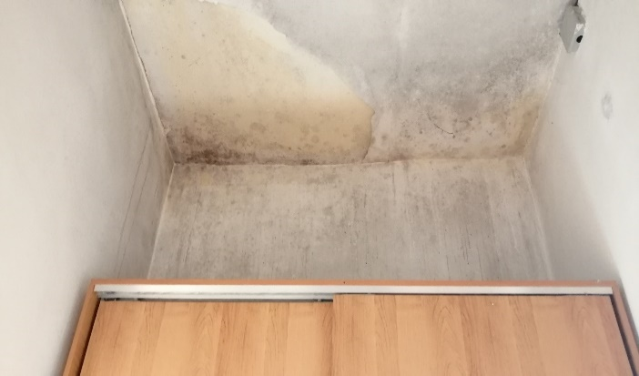
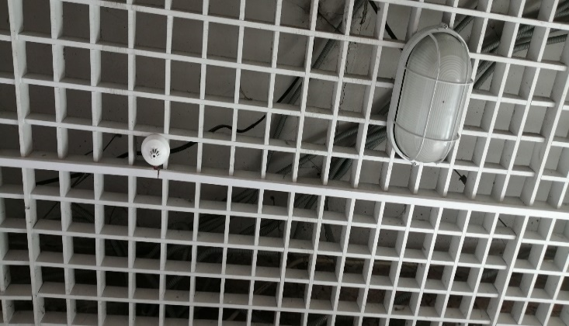
ЗДАНИЕ БАНИ-ПРАЧЕЧНОЙ ДЕТСКОГО ДОМА «РОДНИЧОК»
(ЗДАНИЕ ЛИТЕР В1). ТЕКУЩЕЕ СОСТОЯНИЕ
Фасадная часть здания
Моечное помещение
Потолок в коридоре
Электропроводка в коридоре
Notes:
5

Slide 6
ЗДАНИЕ БАНИ-ПРАЧЕЧНОЙ ДЕТСКОГО ДОМА «РОДНИЧОК»
(ЗДАНИЕ ЛИТЕР В1). ХАРАКТЕРИСТИКИ И НЕОБХОДИМЫЕ ВИДЫ РАБОТ
Количество этажей, ед. | 1
Общая площадь здания, кв. м | 76,9
Износ здания, % | 44
Необходимые виды работ |  | Стоимость, тыс. руб. | Сроки
разработка сметной документации |  | 55,1 | 2021 год
фасадные работы |  | 1 187,5 | 2021 год
устройство отмостки
замена сетей электроснабжения
ремонт кровли
замена отделочных покрытий
ИТОГО |  | 1 242,6
Notes:
6

Slide 7
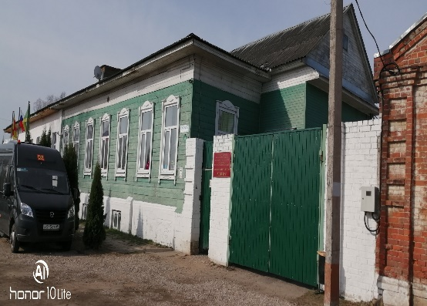
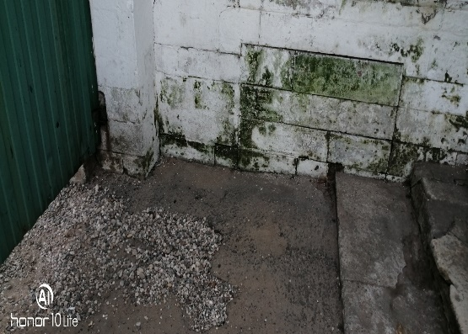
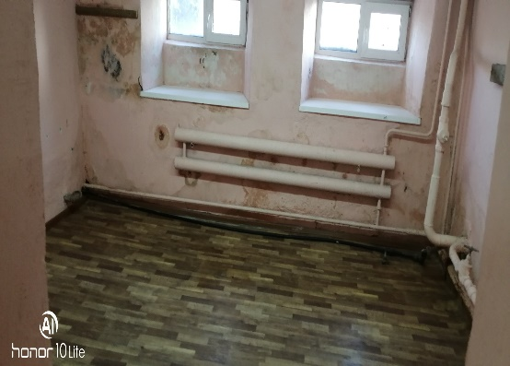
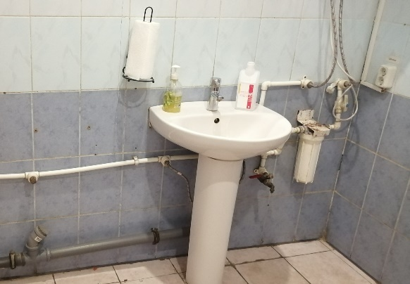
ОСНОВНОЕ ЗДАНИЕ ДЕТСКОГО ДОМА «РОДНИЧОК»
С ПОДВАЛОМ (ЗДАНИЕ ЛИТЕР А). ТЕКУЩЕЕ СОСТОЯНИЕ
Основное здание
Вход в здание
Подвальное помещение
Туалетная комната
Notes:
7

Slide 8
ОСНОВНОЕ ЗДАНИЕ ДЕТСКОГО ДОМА «РОДНИЧОК» С ПОДВАЛОМ
(ЗДАНИЕ ЛИТЕР А). ХАРАКТЕРИСТИКИ И НЕОБХОДИМЫЕ ВИДЫ РАБОТ
Количество этажей, ед. | 1
Общая площадь здания, кв. м | 284,3
Износ здания, % | 53
Необходимые виды работ |  | Стоимость, тыс. руб. | Сроки
разработка проектно-сметной документации |  | 946,7 | 2021 год
утепление стен фасада |  | 3 845,9 | 2022 год
устройство отмостки
монтаж системы горячего водоснабжения
замена инженерных сетей (отопление, канализация, электроснабжение)
ремонт кровли
замена отделочных покрытий
ИТОГО |  | 4 792,6
Notes:
8

Slide 9
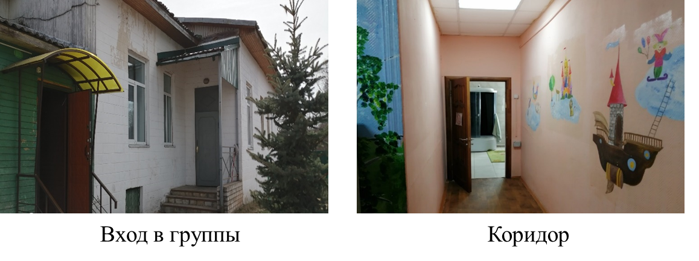
ОСНОВНОЕ ЗДАНИЕ ДЕТСКОГО ДОМА «РОДНИЧОК»
С ПОДВАЛОМ (ЗДАНИЕ ЛИТЕР А1). ТЕКУЩЕЕ СОСТОЯНИЕ
Notes:
9

Slide 10
ОСНОВНОЕ ЗДАНИЕ ДЕТСКОГО ДОМА «РОДНИЧОК» С ПОДВАЛОМ
(ЗДАНИЕ ЛИТЕР А1). ХАРАКТЕРИСТИКИ И НЕОБХОДИМЫЕ ВИДЫ РАБОТ
Количество этажей, ед. | 1
Общая площадь здания, кв. м | 412,1
Износ здания, % | 39
Необходимые виды работ |  | Стоимость, тыс. руб. | Сроки
разработка проектно-сметной документации |  | 1 382,5 | 2021 год
утепление стен фасада |  | 3 690,0 | 2022 год
устройство отмостки
монтаж системы горячего водоснабжения
замена инженерных сетей (отопление, канализация, электроснабжение)
ремонт кровли
замена отделочных покрытий
ИТОГО |  | 5 072,5
Notes:
10

Slide 11
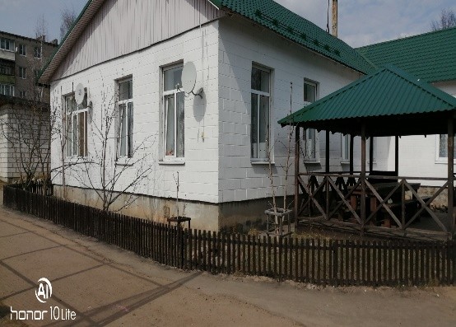
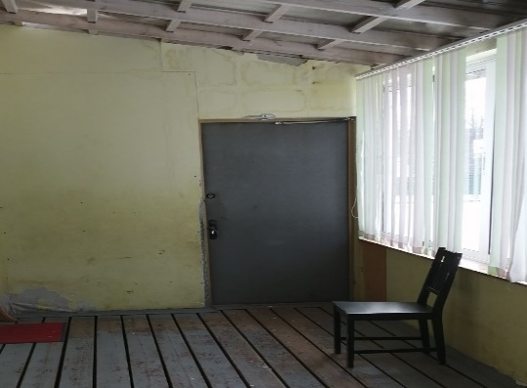
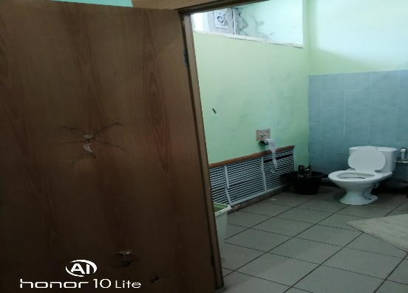
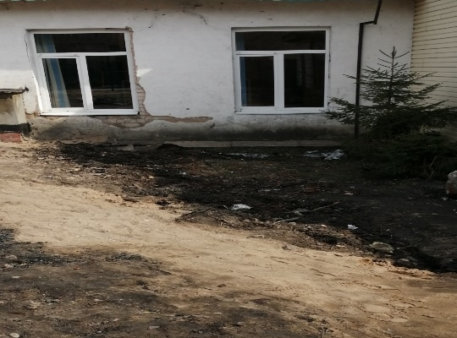
ЗДАНИЕ ПОД РАЗМЕЩЕНИЕ ГРУПП ДЕТСКОГО ДОМА «РОДНИЧОК»
(ЗДАНИЕ ЛИТЕР Б1). ТЕКУЩЕЕ СОСТОЯНИЕ
Здание группы
Веранда
Туалетная комната
Отмостка и фасад здания
Notes:
11

Slide 12
ЗДАНИЕ ПОД РАЗМЕЩЕНИЕ ГРУПП ДЕТСКОГО ДОМА «РОДНИЧОК»
(ЗДАНИЕ ЛИТЕР Б1). ХАРАКТЕРИСТИКИ И НЕОБХОДИМЫЕ ВИДЫ РАБОТ
Количество этажей, ед. | 1
Общая площадь здания, кв. м | 281,3
Износ здания, % | 28
Необходимые виды работ |  | Стоимость, тыс. руб. | Сроки
разработка проектно-сметной документации |  | 380,7 | 2021 год
монтаж системы вентиляции |  | 2 479,6 | 2022 год
устройство отмостки
монтаж системы горячего водоснабжения
замена инженерных сетей (отопление, канализация, электроснабжение)
ремонт кровли
замена отделочных покрытий
ИТОГО |  | 2 860,3
Notes:
12

Slide 13
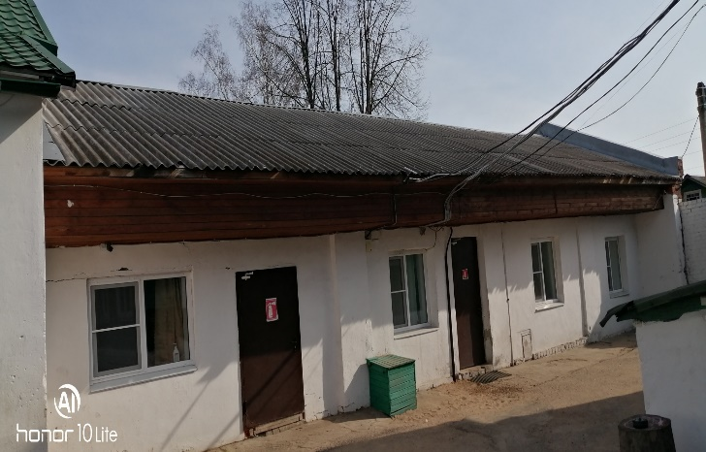
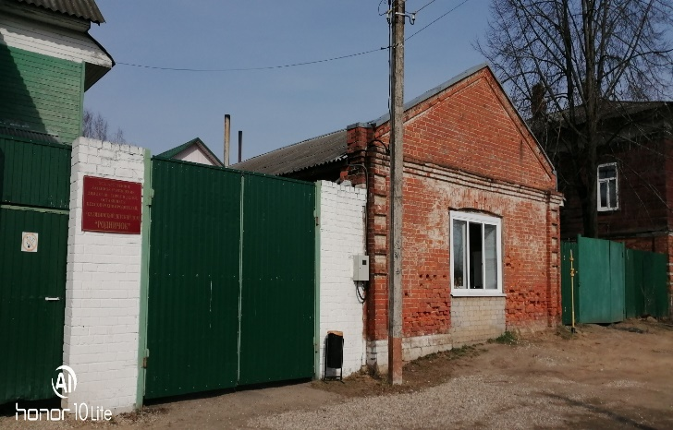
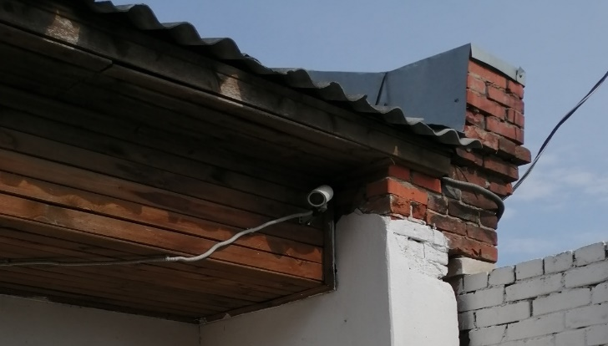
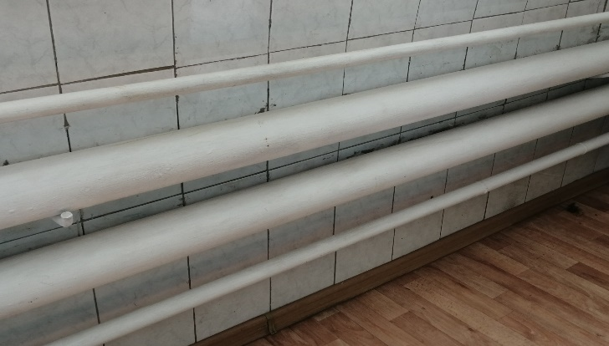
ЗДАНИЕ КУХНИ ДЕТСКОГО ДОМА «РОДНИЧОК»
(ЗДАНИЕ ЛИТЕР Б). ТЕКУЩЕЕ СОСТОЯНИЕ
Здание кухни
Здание кухни со стороны улицы
Кровельная часть здания кухни
Трубы отопления
Notes:
13

Slide 14
ЗДАНИЕ КУХНИ ДЕТСКОГО ДОМА «РОДНИЧОК»
(ЗДАНИЕ ЛИТЕР Б). ХАРАКТЕРИСТИКИ И НЕОБХОДИМЫЕ ВИДЫ РАБОТ
Количество этажей, ед. | 1
Общая площадь здания, кв. м | 129,5
Износ здания, % | 42
Необходимые виды работ |  | Стоимость, тыс. руб. | Сроки
разработка проектно-сметной документации |  | 561,0 | 2021 год
монтаж системы вентиляции |  | 1 379,5 | 2022 год
устройство отмостки
монтаж системы горячего водоснабжения
замена инженерных сетей (отопление, канализация, электроснабжение)
ремонт кровли
замена отделочных покрытий
ИТОГО |  | 1 940,5
Notes:
14

Slide 15
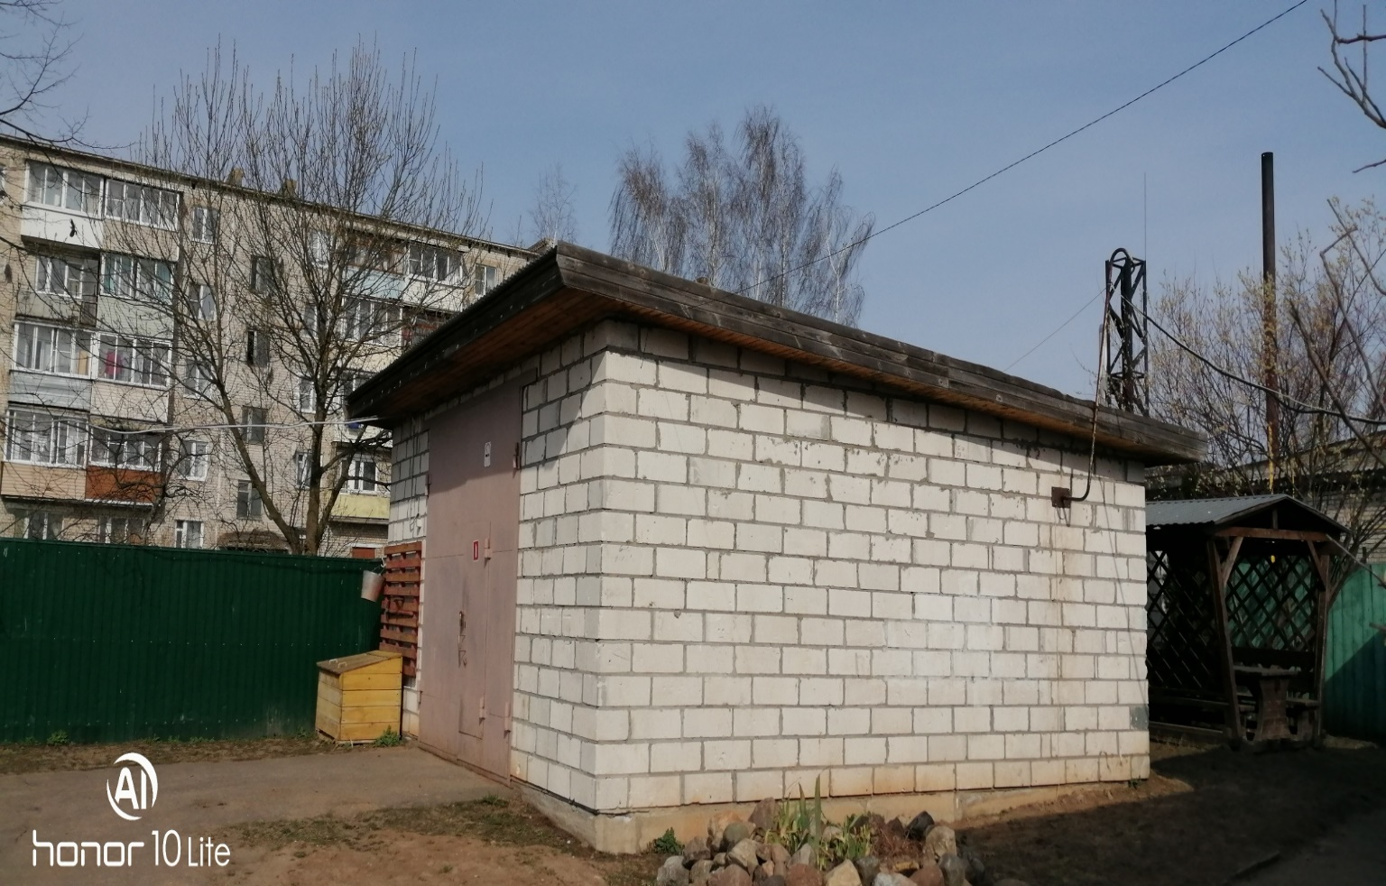
ГАРАЖ ДЕТСКОГО ДОМА «РОДНИЧОК»
(ЗДАНИЕ ЛИТЕР Д). ТЕКУЩЕЕ СОСТОЯНИЕ
Notes:
15

Slide 16
ГАРАЖ ДЕТСКОГО ДОМА «РОДНИЧОК»
(ЗДАНИЕ ЛИТЕР Д). ХАРАКТЕРИСТИКИ И НЕОБХОДИМЫЕ ВИДЫ РАБОТ
Количество этажей, ед. | 1
Общая площадь здания, кв. м | 45,3
Износ здания, % | 9
Необходимые виды работ |  | Стоимость, тыс. руб. | Сроки
разработка проектно-сметной документации |  | 6,7 | 2021 год
ремонт кровли |  | 143,1 | 2022 год
замена отделочных покрытий
ИТОГО |  | 149,8
Notes:
16

Slide 17
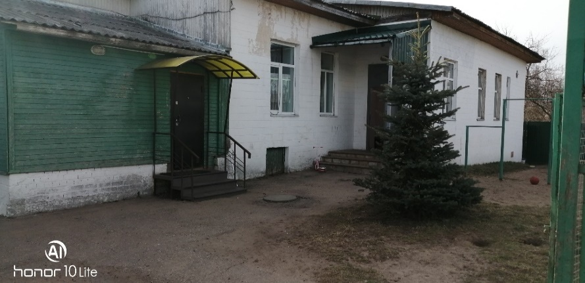
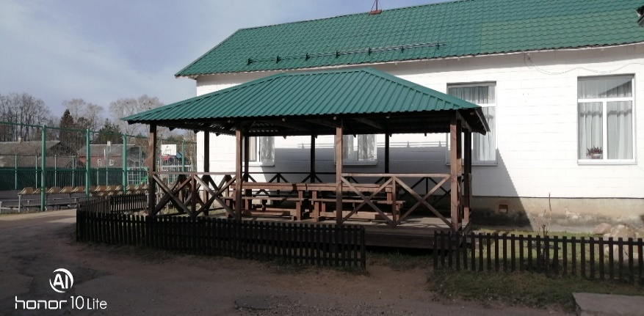
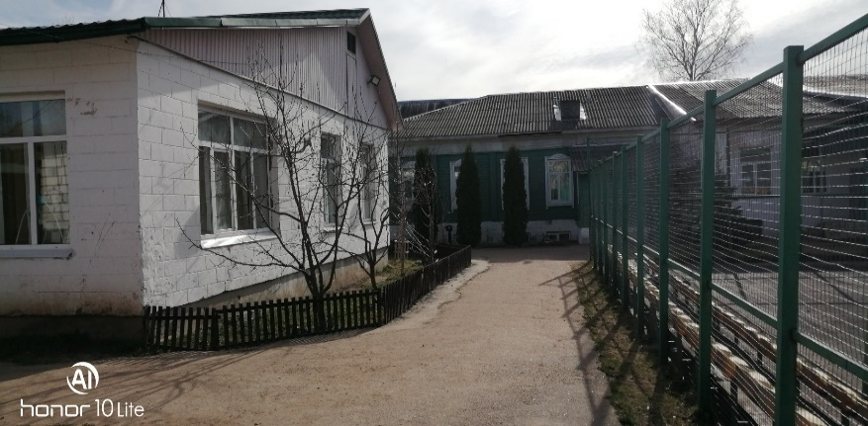
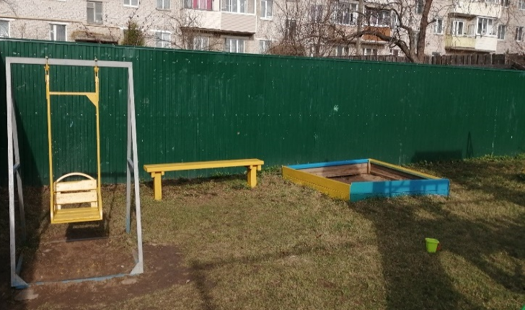
ТЕРРИТОРИЯ ДЕТСКОГО ДОМА «РОДНИЧОК».
ТЕКУЩЕЕ СОСТОЯНИЕ
Вход в группу
Беседка
Периметр спортивной площадки
Детская площадка
Notes:
17

Slide 18
ТЕРРИТОРИЯ ДЕТСКОГО ДОМА «РОДНИЧОК».
НЕОБХОДИМЫЕ ВИДЫ РАБОТ
Необходимые виды работ | Стоимость, тыс. руб. | Сроки
разработка проектно-сметной документации | 12,6 | 2021 год
установка ограждения территории | 9 377,7 | 2022 год
обновление детской площадки
обновление спортивной площадки
устройство пешеходных дорожек с покрытием из резиновой крошки
установка освещения территории
озеленение территории
ИТОГО | 9 390,3
Notes:
18

Slide 19
ПРЕДВАРИТЕЛЬНЫЙ РАСЧЕТ СТОИМОСТИ ПРОВЕДЕНИЯ В 2021 – 2022 ГОДАХ РАБОТ ПО КАПИТАЛЬНОМУ РЕМОНТУ ЗДАНИЙ И ПОМЕЩЕНИЙ, БЛАГОУСТРОЙСТВУ ТЕРРИТОРИИ ДЕТСКОГО ДОМА «РОДНИЧОК»
№ п/п | Необходимые виды работ | Предварительная потребность в денежных средствах*, тыс. руб.
 |  | 2021 год | 2022 год | ВСЕГО
1 | 2 | 3 | 4 | 5
1 | Разработка проектно-сметной документации | 3 381,5 | 0,0 | 3 381,5
2 | Проведение капитального ремонта зданий, в том числе | 1 966,5 | 11 538,1 | 13 504,6
2.1 | здание бани-прачечной, литер В | 1 187,5 | 0,0 | 1 187,5
2.2 | здание котельной, литер В | 779,0 | 0,0 | 779,0
2.3 | основное здание с подвалом, литер А | 0,0 | 3 845,9 | 3 845,9
2.4 | основное здание с подвалом, литер А1 | 0,0 | 3 690,0 | 3 690,0
2.5 | здание кухни, литер Б | 0,0 | 1 379,5 | 1 379,5
2.6 | здание кухни, литер Б1 | 0,0 | 2 479,6 | 2 479,6
2.7 | гараж, литер Д | 0,0 | 143,1 | 143,1
3 | Благоустройство территории | 0,0 | 9 377,7 | 9 377,7
 | ИТОГО | 5 348,0 | 20 915,8 | 26 263,8
* Расчет подготовлен на основе укрупненных нормативов цены строительства НЦС-2020
Notes:
19

